Slide 1
十不善业之邪见
慧灯禅修二班
2018-07-16

Slide 2
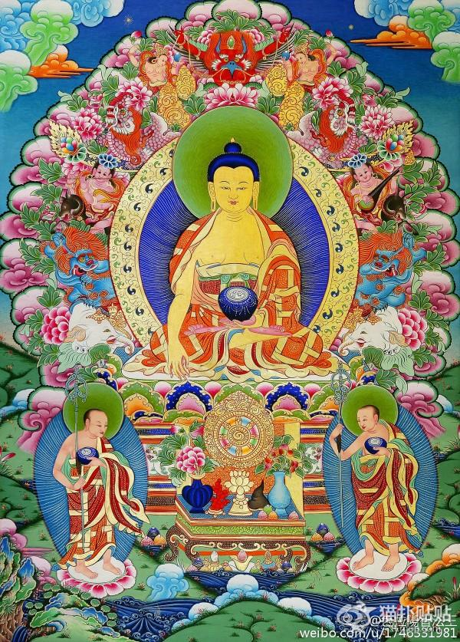
发心偈
顶礼本师释迦牟尼佛！
顶礼文殊智慧勇识！
顶礼传承大恩上师！
无上甚深微妙法
百千万劫难遭遇
我今见闻得受持
愿解如来真实义
为度化一切众生，
请大家发无上殊胜的菩提心！

Slide 3
邪见的定义:
邪见是指对真理的颠倒认识。
邪见是由三毒产生，有些人是因贪欲而生邪见，有些人由于嗔心而生邪见，但大多数人都是由于愚痴而生邪见。
往昔造恶、没有福报之人，即生很容易就生邪见；反之，有福报、有善根的人则并非如此。《法华经》云：“薄德少福人，众苦所逼迫，入邪见稠林”。

Slide 4
邪见的种类:
1. 无有因果之见
认为行善无功、作恶无过的观念，就叫做无有因果的见解。
2. 常断见
众生的邪见无量无边，若归纳起来，完全可以归摄于常见和断见中。
常见：认为神我常有，大自在天、遍入天是造世主等等的看法。
断见：认为一切诸法是自然而生，前世后世、因果不虚及了脱生死等均不存在的观念。

Slide 5
邪见的果报:
根据意乐强弱不同，其异熟果报是相应地堕入三恶道：上品邪见堕地狱，尤其是堕入无间地狱感受其余所有地狱的痛苦；中品邪见堕饿鬼；下品邪见堕旁生。
邪见者从恶趣解脱出来，侥幸获得人身，也会因往昔不善业的等流而转为邪见者，令人身空耗。 《华严经》云：“邪见之罪。。。若生人中，得二种果报：一者生邪见家；二者其心谄曲”。
邪见还会使人的心不堪能。有些人虽然想当一个好修行人，可是由于往昔生邪见的果报，心非常不堪能，经常产生各种恶分别念。

Slide 6
对其他宗教所持的态度:
世界各大宗教和睦共处、互相学习、彼此包容，是值得提倡的。
不过佛教在抉择自己的见解时，不能跟随、依止其他宗教，否则对别的倒不一定有害，但对解脱确实有障碍。
《胜出天神赞》所言，谁的宗教最符合真理，我们就应该皈依它、追随它，这才是智者的选择。

Slide 7
在十不善业中，杀生和邪见最为严重:
1. 杀生
如云：“杀生之上无他罪”。除了地狱众生以外，谁都贪生怕死，每个有情最珍爱的莫过于生命，因此杀生罪大恶极。
杀生的罪业极为可怕，杀害一个众生，需要偿还五百次命债。《念住经》说：“杀害一个众生，需在地狱住一中劫”。
以塑佛像、印佛经、建佛塔等善举为借口而杀生，罪业更为严重。
人在邪见的控制下，好像在供养、做善事，但实际上根本不是。如以血肉供养上师。

Slide 8
在十不善业中，杀生和邪见最为严重:
２. 邪见
如云：“十不善中邪见重”。
《成实论》中说：“意业势力，胜身口业”。又云：“于诸罪中，邪见最重”。意业的力量，远远胜过身体和语言造业的程度。邪见是一切罪恶的根本，一旦有了邪见，其他不善业都会随之而来。很多人就是因为持有不信因果的邪见，所以才肆无忌惮地大造杀、盗、淫、妄等恶业。

Slide 9
在十不善业中，杀生和邪见最为严重:
如果相续中有了不承认因果的大邪见，原有的善根会被摧毁，包括别解脱戒也会从根本上失坏。所有的戒律都以正见为基础。
一旦相续已被邪见染污，即便奉行善法，也不能踏上解脱之道。因为若想趋入解脱，必须对生死轮回、善恶因果有最基本的正见，如果连这些都不承认，那行持善法完全是流于形象，而并非解脱之因。
由于认为诸佛菩萨都是假的，没有任何功德，那即使造罪后想忏悔，也没有忏悔的对境了。所以一切恶业中，最可怕的就是邪见。

Slide 10
对出家人观清净心:
在现实生活中，不可能所有的出家人行为都如理如法，可能我们会见到一些不如法的现象，但是不能因此而对出家人产生邪见。
凡夫人很难了解他人的相续，如果对方是具功德者，对他生邪见很可能会摧毁自己的善根。有些高僧大德外在的显现也很不如法。因此，仅仅依靠外相来判断他人的相续有一定的困难。
有些人一见到出家人就生邪见，甚至那些出家人根本没干坏事，也要说他们的过失，这样非常不好。如果实在无法观清净心，也没必要去毁谤，否则将来必定会感受痛苦的果报。

Slide 11
对治方法：
经常祈祷上师三宝。
修习前后世、业因果、三宝、四谛等正见，懂得佛教见修行果的真理，自相续中隐藏的邪见种子，就会被智慧火慢慢焚毁，生生世世都会以正见来护持佛法、利益众生。
亲近有正见的人。如果一个人依止了诚信业果、喜善警恶、了知因果道理之人，则自己也会变成具有正见者。
生惭愧心，忏悔罪业，并发愿以后绝不再造。
（注：在临终之际千万不要对上师、三宝和道友产生邪见，应该以清净心忆念中阴窍诀或诸佛菩萨的名号，否则，虽然一辈子行持善法，但临终一个邪念也会把以前的善根全部摧毁。）

Slide 12
公案：出自《禅宗无门关》
唐朝百丈禅师每次开堂说法时，总有一老人跟随大众一起听讲。一天，禅师说法完毕，老翁却没有离开。禅师问他：“你是什么人？”老翁说：“实不相瞒，我不是人。在以前迦叶佛时，我在此山修行，有人问我：‘大修行人还落因果否？’我答：‘不落因果。’为此一语，五百生堕野狐身，无法解脱。请和尚慈悲为我开示，让我解脱狐身之苦。”
百丈禅师说：“你把学人问你的问题，现在重新再问我一次吧！”老人便说：“请问和尚，大修行人还落因果否？”。禅师答：“不昧因果。”老人当即大悟，便向禅师礼拜叩谢：“今承蒙和尚开示，令我超脱狐身。我就住在后山岩下，祈请和尚慈悲，以出家众的礼仪为我埋葬。” 第二天，百丈禅师带领寺中僧众，在后山石岩下，找到一头死狐，便依礼火葬。

Slide 13
思考讨论题：
上节课（害心）修法回顾: 上座观修后的感想和疑问。（5~10分钟）
众生的邪见无量无边，归纳起来可摄于哪两种邪见中？请详细说明各自的定义。为什么说它不是正见？
在对待其他宗教的问题上，我们应持哪种态度？
为什么说在十不善业中，杀生和邪见最为严重？
邪见会招致什么样的果报？
生活中，我们经常会见到一些不如法的现象，面对这些现象，我们应怎样如理如法的去对待，使自己能避免产生邪见？

Slide 14

回向偈
文殊师利勇猛智
普贤慧行亦复然
我今回向诸善根
随彼一切常修学
三世诸佛所称叹
如是最胜诸大愿
我今回向诸善根
为得普贤殊胜行

